Slide 1
第五次课
控制类之转移指令
及选择结构
循环结构

Slide 2
4.3 控制转移类指令
CS:(E)IP指向下一条要执行的指令在内存中的地址，控制转移指令实际上通过改变CS:(E)IP来达到控制程序的执行流程。
包括：无条件转移指令、条件转移指令、循环指令、子程序调用和返回指令，以及中断调用和中断返回指令
仅能改变(E)IP，是近转移或段内转移
能改变(E)IP和CS，是远转移或段间转移

Slide 3
JMP，Jcc
CALL，RET
INT，IRET

Slide 4
C语句转换成汇编代码
MOV AX, A
CMP AX, B
JNG loc2 条件转移
MOV X, 1
JMP loc3 无条件转移
loc2:
MOV X, 2
loc3:
signed short a, b, x;
…
if(a>b)
x=1;
else
x=2;
…

Slide 5
C语句转换成汇编代码
MOV AX, A
CMP AX, B
JNA loc2
MOV X, 1
JMP loc3
loc2:
MOV X, 2
loc3:
unsigned short a, b, x;
…
if(a>b)
x=1;
else
x=2;
…

Slide 6
相关指令
JMP
Jcc JNG, JNA, …

Slide 7
.1 无条件转移指令
格式：JMP目标地址。
功能：无条件转移到目标地址，执行从该地址开始的指令序列。

Slide 8
.1.1 无条件直接转移
目标地址包含在指令中
  JMP Near Ptr 0102
  JMP 001A:016A
源程序中用标号表示目标地址，故格式:
  JMP 标号
目标地址
目标地址

Slide 9
1) 段内直接近转移
只包含目标地址的偏移地址,如：
  JMP Near Ptr 0102
汇编格式：
  JMP Near Ptr 标号
表明目标地址和当前指令在同一个段
例如
  Loc1: ADD AX, 1234h
  JS Loc2
  JMP Near Ptr Loc1
  Loc2: CMP AX, 0A000h
目标地址仅有偏移地址
指明为近转移，目标地址和当前指令在同一个段可省略。
定义一个标号
FAR PTR 很少用捏, 一般都默认用NEAR PTR
目标标号

Slide 10
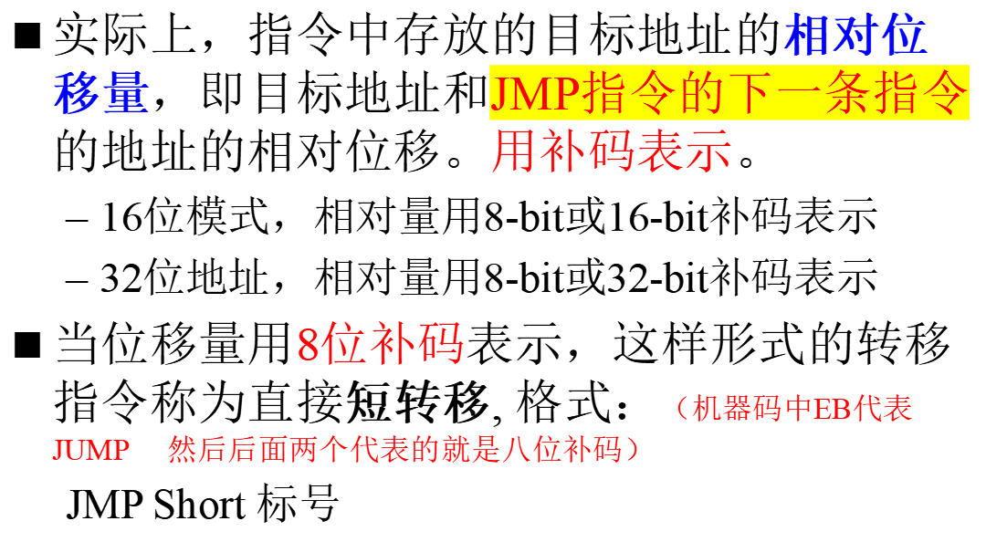

1) 段内直接近转移(续)
转移范围：-128~+127（八位补码的范围）

Slide 11
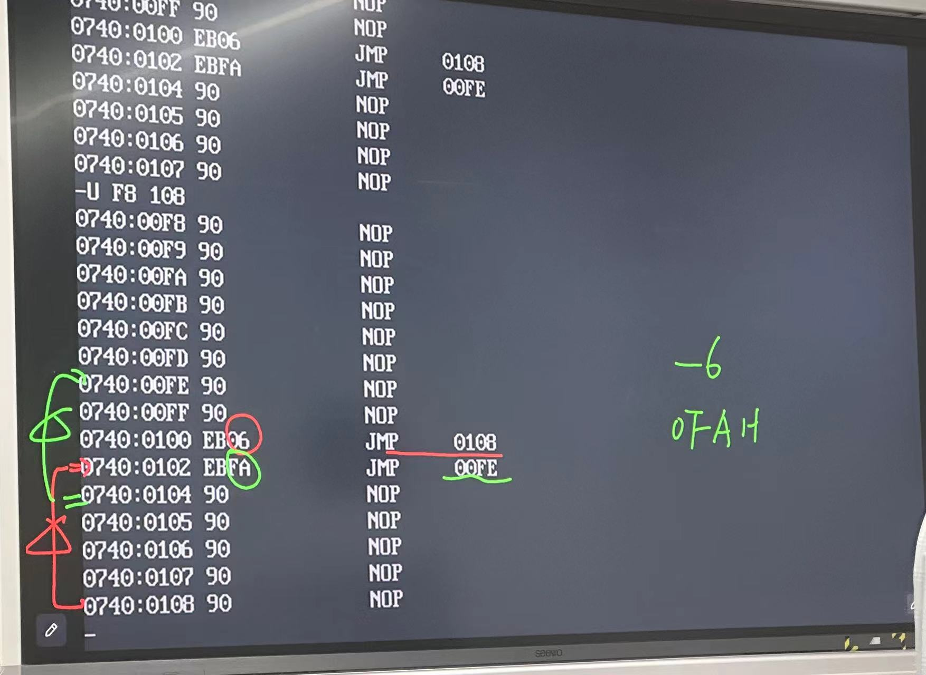
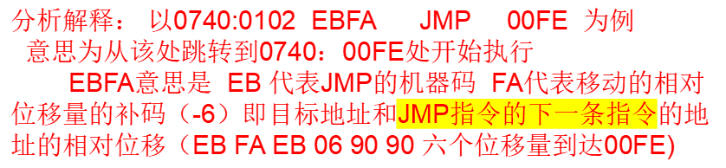

Slide 12
2) 段间直接远转移
包含了目标地址的段和偏移地址两部分
  JMP 001A:016A
汇编格式：
  JMP Far Ptr 标号
表明目标地址和当前指令分属不同的段
目标地址包括段和偏移地址
指明为远转移，目标地址和当前指令分属不同的段时可省略

Slide 13
1.2 无条件间接转移
目标地址间接地放在寄存器或内存单元中
  JMP SI
  JMP DWord Ptr[0118]
汇编格式：
  JMP reg/mem
目标地址存放在SI中
目标地址地址存放在双字内存单元中

Slide 14
1) 段内间接近转移
寄存器或者内存单元存放的是转移目标的偏移地址。
汇编格式：
  JMP reg16/mem16 (16位地址模式)
  JMP reg32/mem32 (32位地址模式)

Slide 15
2) 段间间接远转移
转移目标的偏移地址和段地址都存放在内存单元中
汇编格式：
  JMP mem32 (16位模式,低字是偏移,高字是段)
  JMP mem48 (32位模式,低4字节是偏移,高字是段)

Slide 16
.2 条件转移指令
依据特定条件而转移的指令
条件满足时则转移，条件不满足时，则顺序执行后面的指令
条件由CF, PF, AF, ZF, SF, OF组合，形成多达16条条件转移指令。
常用Jcc来代表这类指令的助记符
格式：Jcc 标号
条件转移指令都是段内直接近转移

Slide 17
.2.1 单个标志位的条件转移指令
Jcc | 检测条件 | 功能描述
JE/JZ | ZF=1 | 若相等/为0，则转移
JNE/JNZ | ZF=0 | 若不等/不为0，则转移
JS | SF=1 | 若为负数，则转移
JNS | SF=0 | 若为正数，则转移
JC | CF=1 | 若有进位，则转移
JNC | CF=0 | 若无进位，则转移
JO | OF=1 | 若有溢出，则转移
JNO | OF=0 | 若无溢出，则转移
JP/JPE | PF=1 | 若有偶数个1，则转移
JNP/JPO | PF=0 | 若有奇数个1，则转移

Slide 18
.2.2 无符号数比较的条件转移
无符号数中的大于、小于关系分别用“高于”、“低于”来表述
无符号数比较时，根据CF来判断大小
Jcc | 检测条件 | 功能描述
JA/JNBE | CF∨ZF=0 | 若高于/不低于等于，转移
JAE/JNB | CF=0 | 若高于等于/不低于，转移
JB/JNAE | CF=1 | 若低于/不高于等于，转移
JBE/JNA | CF∨ZF=1 | 若低于等于/不高于，转移

Slide 19


.2.3 有符号数比较的条件转移
有符号数比较时，根据SF和OF来确定大小
Jcc | 检测条件 | 功 能 描 述
JG/JNLE | (SF∀OF)∨ZF=0 | 若大于/不小于等于，则转移
JGE/JNL | SF∀OF=0 | 若大于等于/不小于，则转移
JL/JNGE | SF∀OF=1 | 若小于/不大于等于，则转移
JLE/JNG | (SF∀OF)∨ZF=1 | 若小于等于/不大于，则转移
所以条件转移的指令往往和CMP组合起来
CMP A,B即是A-B 然后符合其功能描述

Slide 20
例 x=a;if(x>b) x=b; c=x;
数据段[1000h]字单元和[2000h]字单元存放两个有符号数，编写指令序列，将两个数中较大者存放到[3000h]字单元
  MOV AX, [1000h]
  CMP AX, [2000h]
  JGE Loc10
  MOV AX, [2000h]
  Loc10: MOV [3000h],AX
执行比较指令，设置标志位
有符号条件转移指令

Slide 21
C语句转换成汇编代码
char s1[100],s2[100];
char *p1,*p2;
int cnt;
…
p1=s1;p2=s2;
cnt=100;
do{
char c=*p1;
if(c>='a' && c<='z')
c-=32;
*p2=c;
p1++;p2++;cnt--;
}while(cnt>0)

Slide 22
例 将首址为1000h的500h字节的内存块内容⇒首址为2000h内存块，并将小写字母转成大写
MOV SI, 1000h
MOV DI, 2000h
MOV CX, 500h
Loc10: MOV AL, [SI]
CMP AL, 61h
JB Loc20
CMP AL, 'z'
JA Loc20
SUB AL, 20h
Loc20: MOV [DI],AL
INC SI
INC DI
DEC CX
JNZ Loc10

Slide 23
4.3.3 循环指令
1) LOOP指令
格式：LOOP 地址标号。
功能：先执行(E)CX-1⇒(E)CX，若(E)CX≠0，则转移。
2) LOOPZ/LOOPE指令
格式：LOOPZ/LOOPE 地址标号。
功能：(E)CX-1⇒(E)CX，若ZF＝1且(E)CX≠0，则转移。
3) LOOPNZ/LOOPNE指令
格式：LOOPNZ/LOOPNE 地址标号。
功能：(E)CX-1⇒(E)CX，若ZF＝0且(E)CX≠0，则转移。
LOOP指令不影响标志位

Slide 24
例4.38 用LOOP指令改写前例中的指令序列
MOV SI, 1000h
MOV DI, 2000h
MOV CX, 500h
Loc10: MOV AL, [SI]
CMP AL, 61h
JB Loc20
CMP AL, 'z'
JA Loc20
SUB AL, 20h
Loc20: MOV [DI],AL
INC SI
INC DI
LOOP Loc10

Slide 25
控制类之子程序调用
CALL，RET
INT，IRET

Slide 26
4.4 其他类指令
4.4.1 标志位处理指令
  CLC 进位标志位清0，即：0⇒CF；
  CMC 进位标志位取反，即：¬CF⇒CF；
  STC 进位标志位置1，即：1⇒CF；
  CLD 方向标志位清0，即：0⇒DF；
  STD 方向标志位置1，即：1⇒DF；
  CLI 中断标志位清0，即：0⇒IF；
  STI 中断标志位置1，即：1⇒IF。

Slide 27
4.4.2 其他指令
1) NOP
功能：空操作指令。不执行任何操作,占1字节。
2) HLT
功能：停机指令。使CPU处于的暂停状态，等待I/O中断发生。
3) WAIT指令
功能：测试WAIT引脚。为0CPU暂停；为1则CPU继续执行
4) LOCK指令(LOCK bus)
格式：LOCK XXXX指令。
功能：维持总线的锁存，直到其后的指令执行完
5) CPUID
功能：返回CPU的ID信息，放入EAX, EBX, ECX, EDX中。
6) RDTSC
功能：将自启动以来CPU运行的时钟数放入EDX:EAX。

Slide 28
6.3 分支结构程序设计
在某一确定的条件下，只执行二分支或多分支中的一个分支
  二分支结构
  多分支结构

Slide 29
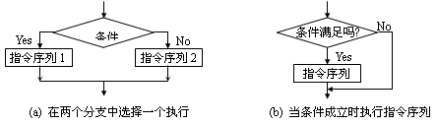
二分支结构程序设计
用无条件和条件转移指令等来构造分支结构
  通过执行比较、算术逻辑运算指令来设置标志位，
  条件转移指令根据标志位的状态决定转到某一分支
可以“模板”形式，构造清晰的分支结构代码

Slide 30
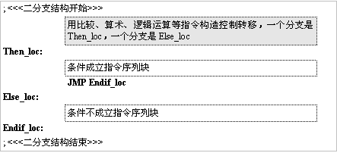
分支结构的构造
当条件成立时，转移到标号Then_loc处
当条件不成立时，转移到标号Else_loc处
两个分支最后汇总到标号Endif_loc处

Slide 31
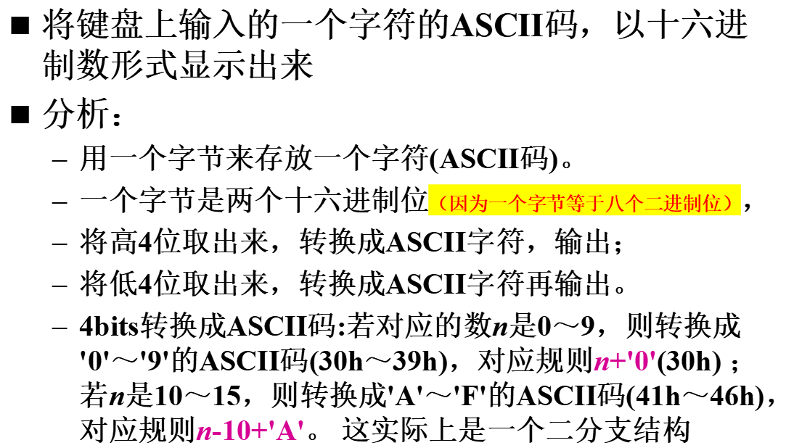
例

Slide 32
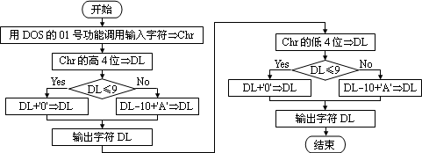

Slide 33
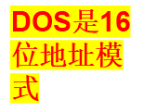
.386
_DATA SEGMENT 'DATA' USE16
Chr DB ?
_DATA ENDS
_TEXT SEGMENT 'CODE' USE16
ASSUME CS: _TEXT, DS: _DATA
Start: MOV AX, _DATA
MOV DS, AX
MOV AH, 01h
INT 21h
MOV Chr, AL
ROL Chr, 4
MOV DL, Chr
AND DL, 0Fh
CMP DL, 9
JG Else_1
Then_1:
ADD DL, '0'
JMP Endif_1
Else_1:
ADD DL, -10+'A'
Endif_1:
构造条件测试
Then分支指令序列
Else分支指令序列

Slide 34
MOV AH, 02h
INT 21h
ROL Chr, 4
MOV DL, Chr
AND DL, 0Fh
CMP DL, 9
JG Else_2
Then_2:
ADD DL, '0
JMP Endif_2
Else_2:
ADD DL, -10+'A'
Endif_2:
MOV AH, 02h
INT 21h
MOV AX, 4C00h
INT 21h
_TEXT ENDS
END Start
构造条件测试
Then分支指令序列
Else分支指令序列

Slide 35
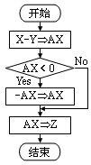
例6.5 求|x-y|，结果存放在Z单元

Slide 36
_DATA SEGMENT 'DATA'
X DW 0FF8Dh
Y DW 0E859h
Z DW ?
_DATA ENDS
_TEXT SEGMENT 'CODE'
ASSUME CS: _TEXT, DS: _DATA
Start: MOV AX, _DATA
MOV DS, AX
MOV AX, X ;构造条件测试
SUB AX, Y
JNS Else_1
Then_1:
NEG AX ;Then分支
JMP Endif_1 ;跳转分支结束处
Else_1:
;Else分支，此处为空
Endif_1:MOV Z, AX
MOV AX, 4C00h
INT 21h
_TEXT ENDS
END Start

Slide 37
复杂的条件分支转移
复杂的条件测试，其对应的控制转移代码比较烦琐。可用逻辑运算中的两条定律：¬(P∧Q)＝¬P∨¬Q，¬(P∨Q)＝¬P∧¬Q，将多个条件组合而成的条件测试，转换仅由∧和∨组合而成的条件测试，在此基础上构造出它对应的控制转移代码。

Slide 38
1. 形如P₁∧P₂∧ … ∧P_{n}的条件测试
按顺序测试P1,P2,…,Pn，只要有一个Pi为假，则转至标号Else_loc处，只有当所有的Pi为真时，才转至Then_loc处
例6.7 编写汇编指令序列，实现下列功能：如果x1>0，x2为偶数，并且x3+x4<100，则置Sample为100，否则置Sample为200
分析：题中的三个条件是与关系：
  (x1>0)∧x2为偶数∧(x3+x4<100

Slide 39
…
CMP X1, 0
JNG Else_1
TEST X2, 1
JNZ Else_1
MOV AX, X3
ADD AX, X4
CMP AX, 100
JNL Else_1
Then_1:
MOV Sample, 100
JMP Endif_1
Else_1:
MOV Sample, 200
Endif_1:
…

Slide 40
2. 形如P₁∨P₂∨…∨P_{n}的条件测试
按顺序测试P1,P2,…,Pn，只要有一个Pi为真，则转至标号Then_loc处，只有当所有的Pi为假时，才转至Else_loc处
例6.8 编写汇编指令序列，实现下列功能：如果x1>0或者x2为偶数，或者x3+x4<100，则置Sample为100，否则置Sample为200
分析：题中的三个条件是或关系：
  x1>0∨x2为偶数∨ x3+x4<100

Slide 41
…
CMP X1, 0
JG Then_1
TEST X2, 1
JZ Then_1
MOV AX, X3
ADD AX, X4
CMP AX, 100
JNL Else_1
Then_1: MOV Sample, 100
JMP Endif_1
Else_1: MOV Sample, 200
Endif_1: …

Slide 42
3. 由∧和∨组合的条件测试
形如P₁∧P₂∧…∧P_{n}的组合条件中，若P_{i}为Q₁∨Q₂∨…∨Q_{n}，则可按顺序测试Q_{j}，只要有一个Q_{j}为真，则转去测试下一个P_{i+1}，当所有的Q_{j}为假时，则直接转至Else_loc
形如P₁∨P₂∨…∨P_{n}的组合条件中，若P_{i}为Q₁∧Q₂∧…∧Q_{n}，则可按顺序测试Q_{j}，只要有一个Q_{j}为假，则转去测试下一个P_{i+1}，当所有的Q_{j}为真时，则直接转至Then_loc

Slide 43
例6.9 把下列C语言的语句改写成等价的汇编语言指令序列。
  if(x1+x2>0&&(x3%2==0||x4<'a')&&(x5+x6<0||x7>100)&&x8<'z') a=65;else a=97;
分析：此处的条件测试是：
  x1+x2>0∧(x3%2==0∨x4<'a')∧(x5-x6<0∨x7>100)∧x8<'z'

Slide 44
…
MOV AX, x1
ADD AX, x2
JNG Else_1
TEST x3, 1
JZ If_1_1
CMP x4, 'a'
JNL Else_1
If_1_1: MOV AX, x5
SUB AX, x6
JL If_1_2
CMP x7, 100
JNG Else_1
If_1_2: CMP x8, 'z'
JNL Else_1
Then_1: MOV a, 65
JMP Endif_1
Else_1: MOV a, 97
Endif_1: …

Slide 45

6.3.2 多分支结构程序设计
某个变量的值，进行多种不同处理时，就产生多分支

Slide 46
1. 通过直接测试来构造多分支结构
例6.12 编写多分支结构程序，实现：输入'1', '2', '3'，输出"one", "two", "three"；输入'0'，中止运行；输入其他，输出"error!"
分析：多分支中的每一个分支条件对应一个条件判断，哪个条件成立，就转入相应分支体执行。所以此例中的多分支可以化解为二分支和单分支结构的组合。

Slide 47




_DATA SEGMENT 'DATA'
Msg DB 13,10,"Please input a number: ",13,10,"$"
s1 DB 9, "one", 13, 10, '$'
s2 DB 9, "two", 13, 10, '$'
s3 DB 9, "three", 13, 10, '$'
err DB 9, "error!", 13, 10, '$'
_DATA ENDS
_TEXT SEGMENT 'CODE'
ASSUME CS: _TEXT, DS: _DATA
Start: MOV AX, _DATA
MOV DS, AX
Again: MOV AH, 9
MOV DX, Offset Msg
INT 21h
MOV AH, 1
INT 21h

Slide 48
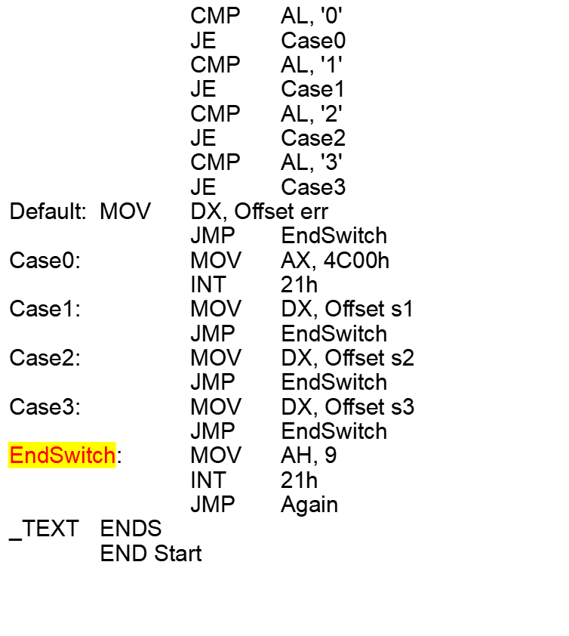

Slide 49
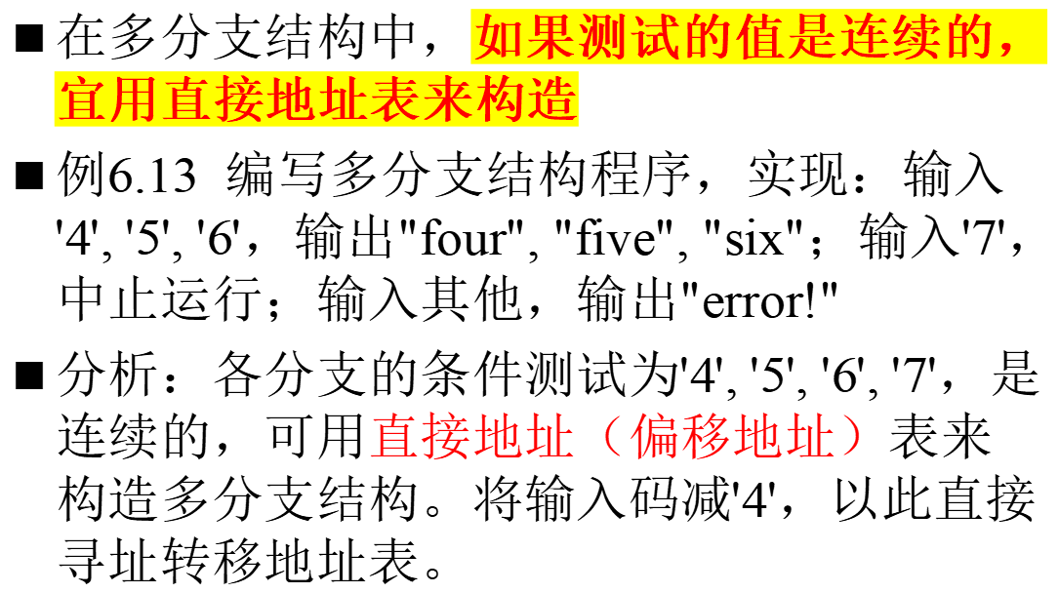
2. 通过直接地址表来构造多分支

Slide 50
_DATA SEGMENT 'DATA'
Msg DB 13, 10, "Please input a number: ", 13, 10, "$"
s1 DB 9, "four", 13, 10, '$'
s2 DB 9, "five", 13, 10, '$'
s3 DB 9, "six", 13, 10, '$'
err DB 9, "error!", 13, 10, '$'
_DATA ENDS
_TEXT SEGMENT 'CODE'
ASSUME CS: _TEXT, DS: _DATA
Start: MOV AX, _DATA
MOV DS, AX
Again: MOV AH, 9
MOV DX, Offset Msg
INT 21h
MOV AH, 1
INT 21h

Slide 51

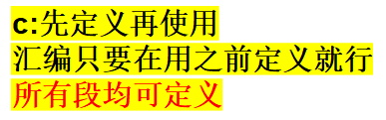
SUB AL, '4'
JL Error ;输入字符小于'4'的情况
CMP AL, 3
JLE Loc1
Error: MOV AL, 4
Loc1: MOV AH, 0
ADD AX, AX ;AX×2⇒AX
MOV BX, AX
JMP Word Ptr CS: CaseTab [BX]
CaseTab DW Case1, Case2, Case3, Case4, Default
Default: MOV DX, Offset err
JMP EndSwitch
Case1: MOV DX, Offset s1
JMP EndSwitch
Case2: MOV DX, Offset s2
JMP EndSwitch
Case3: MOV DX, Offset s3
JMP EndSwitch
Case4: MOV AX, 4C00h
INT 21h
EndSwitch: MOV AH, 9
INT 21h
JMP Again
_TEXT ENDS
END Start
因为连续的容易计算下标i。

Slide 52
3. 通过查找地址表构造多分支结构
将各分支的测试条件作为关键字存放在转移地址表中，通过查找关键字得到目标地址，从而转移到相应的分支去，用这种方法也可以实现多分支结构
例6.14 编写多分支结构程序，实现：输入'F'或'f', 'E'或'e', 'V'或'v'，输出"File", "Edit", "View"；输入'X'或'x'，中止运行；输入其他，输出"Error!“

Slide 53
_DATA SEGMENT 'DATA'
Msg DB 13,10,"Please input a character: ",13,10,"$"
s1 DB 9, "File", 13, 10, '$'
s2 DB 9, "Edit", 13, 10, '$'
s3 DB 9, "View", 13, 10, '$'
err DB 9, "Error!", 13, 10, '$'
_DATA ENDS
_TEXT SEGMENT 'CODE'
ASSUME CS: _TEXT, DS: _DATA
Start: MOV AX, _DATA
MOV DS, AX
Again: MOV AH, 9
MOV DX, Offset Msg
INT 21h
MOV AH, 1
INT 21h

Slide 54
MOV CX, CS: TabItems
MOV BX, Offset CaseTab
Next_I: CMP Byte Ptr CS: [BX], AL
JE ToCase
ADD BX, 4
LOOP Next_I
ToCase: JMP Word Ptr CS: [BX+2]
TabItems DW 8
CaseTab DW 'F',Case1,'E',Case2,'V',Case3,'X',Case4
DW 'f',Case1,'e',Case2,'v',Case3,'x',Case4,0,Default
Default: MOV DX, Offset err
JMP EndSwitch
Case1: MOV DX, Offset s1
JMP EndSwitch
Case2: MOV DX, Offset s2
JMP EndSwitch
Case3: MOV DX, Offset s3
JMP EndSwitch
Case4: MOV AX, 4C00h
INT 21h
EndSwitch: MOV AH, 9
INT 21h
JMP Again
_TEXT ENDS
END Start

Slide 55
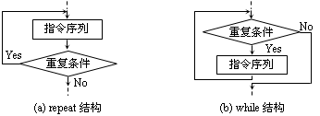
6.4 循环结构程序设计
根据某一条件成立与否来确定是否重复执行指令序列。
在循环结构中重复执行的指令序列称做循环体。

Slide 56
通常将循环结构分为以下四个组成部分：
  (1) 循环初始化部分——初始化循环控制变量、循环体所用到的变量。
  (2) 循环体部分——循环结构的主体。
  (3) 循环调整部分——循环控制变量的修改，或循环终止条件的检查。
  (4) 循环控制部分——程序执行的控制转移。
以上四部分在程序中可以以各种不同的形式体现出来，有时也并非清晰地表达出来

Slide 57
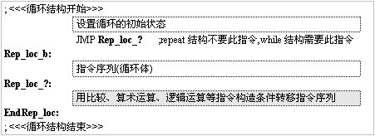
1. 循环结构的构造
通过执行比较、算术逻辑运算指令来设置结果标志位，条件转移指令再根据标志位的状态来决定是否重复执行循环体

Slide 58
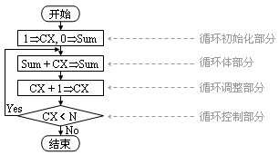
例6.15 用repeat循环结构编写程序，计算1+2+3+…+n，其中n存放在16位变量N中，运算结果存于16位变量Sum中

Slide 59
_DATA SEGMENT 'DATA'
N DW 131
Sum DW ?
_DATA ENDS
_TEXT SEGMENT 'CODE'
ASSUME CS: _TEXT, DS: _DATA
Start: MOV AX, _DATA
MOV DS, AX
MOV CX, 1
MOV Sum, 0
Rep1b:
ADD Sum, CX
INC CX
Rep1?:
CMP CX, N
JLE Rep1b
EndRep1:
MOV AX, 4C00h
INT 21h
_TEXT ENDS
END Start
设置循环的初始状态
循环体
循环条件测试及转移

Slide 60
例6.16 用while循环结构编写程序，计算s＝12+22+32+…+n2+…，直到n＞65000或s≥7FF0000h为止，运算结果存于32位变量Sum中。
分析：这是一个无符号数的计算。循环控制条件是：n≤65 000∧ s的高16位＜7FFh，当条件成立时继续循环，否则停止循环

Slide 61
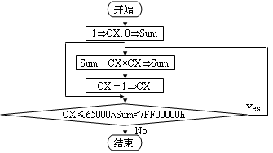

Slide 62
_DATA SEGMENT 'DATA'
Sum DD ?
_DATA ENDS
_TEXT SEGMENT 'CODE'
ASSUME CS: _TEXT, DS: _DATA
Start: MOV AX, _DATA
MOV DS, AX
MOV CX, 1
MOV Word Ptr Sum, 0
MOV Word Ptr Sum+2, 0
JMP Rep1? ; 先执行条件测试
Rep1b: MOV AX, CX
MUL CX
ADD Word Ptr Sum, AX
ADC Word Ptr Sum+2, DX
INC CX
Rep1?: CMP CX, 65000
JNBE EndRep1
CMP Word Ptr Sum+2, 7FFh
JB Rep1b
EndRep1:
MOV AX, 4C00h
INT 21h
_TEXT ENDS
END Start
设置循环的初始状态
循环体
循环条件测试及转移

Slide 63
例6.17 用循环指令编写程序，计算1+2+3+…+n，其中n存放在16位变量N中，运算结果存于16位变量Sum中

Slide 64
_DATA SEGMENT 'DATA'
N DW 131
Sum DW ?
_DATA ENDS
_TEXT SEGMENT 'CODE'
ASSUME CS: _TEXT, DS: _DATA
Start: MOV AX, _DATA
MOV DS, AX
MOV CX, N
MOV Sum, 0
Rep1b: ADD Sum, CX
Rep1?: LOOP Rep1b
EndRep1:
MOV AX, 4C00h
INT 21h
_TEXT ENDS
END Start

Slide 65
例
编写程序，将输入的32位无符号数存于变量X中，再以十六进制形式显示出来。
分析：如输入"12345"，对数字串中的所有字符c反复使用X×10+c-'0'⇒X，就可得到其数值形式。将X内容每4位为一组，转换为字符，按由高到低的顺序输出，就是这个数的十六进制形式。为简化程序，规定输入必须是0～4 294 967 295的数字串。

Slide 66
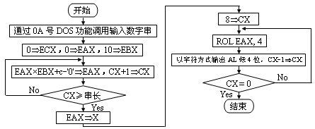

Slide 67
.386
_DATA SEGMENT 'DATA' USE16
X DD ?
Buf DB 11, ?, 10 DUP (?)
_DATA ENDS
_TEXT SEGMENT 'CODE' USE16
ASSUME CS:_TEXT,DS: _DATA
Start: MOV AX, _DATA
MOV DS, AX
MOV DX, Offset Buf
MOV AH, 0Ah
INT 21h
SUB ECX, ECX
SUB EAX, EAX
MOV EBX, 10
Rep1b: MUL EBX
MOVZX EDX,Byte Ptr Buf[ECX][2]
SUB DL, '0'
ADD EAX, EDX
INC CX
Rep1?: CMP CL, Buf [1]
JNGE Rep1b
EndRep1:MOV X, EAX
MOV DL, 10
MOV AH, 2
INT 21h
MOV CX, 8
Rep2b: ROL X, 4
MOV EDX, X
AND DL, 0Fh
CMP DL, 9
JG Else1
Then1: ADD DL, '0'
JMP Endif1
Else1: ADD DL, 'A'-10
Endif1: MOV AH, 2
INT 21h
Rep2?: LOOP Rep2b
EndRep2:MOV AX, 4C00h
INT 21h
_TEXT ENDS
END Start

